Slide 1
5장 컴퓨터 비전을 위한 딥러닝

Slide 2
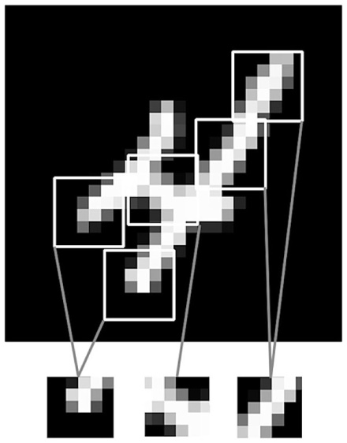
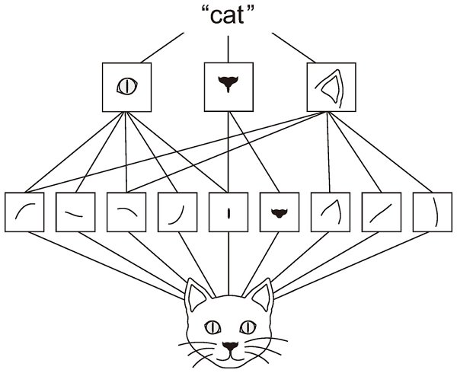
합성곱 신경망 (Convolutional Neural Network)
거의 대부분의 컴퓨터 비전 애플리케이션에 사용
합성곱을 사용하면 3차원 데이터의 공간적 정보를 유지한 채 다음 레이어로 보낼 수 있다.
완전연결층 vs. 합성곱층
Dense : 입력 특성 공간에 있는 전역 패턴 학습
데이터 형상의 무시(1차원 데이터로 변형 -> 공간적 정보 잃게됨)
ConvNet : 지역 패턴을 학습(필터 이용)
평행이동 불변성, 패턴 공간적 계층 구조 학습

Slide 3
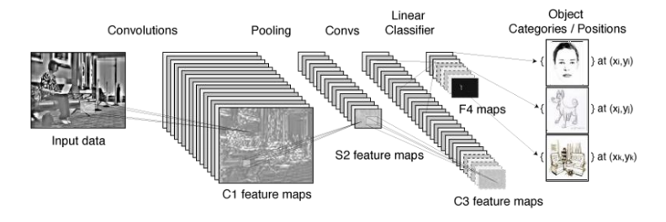
합성곱의 작동 방식 1

Slide 4
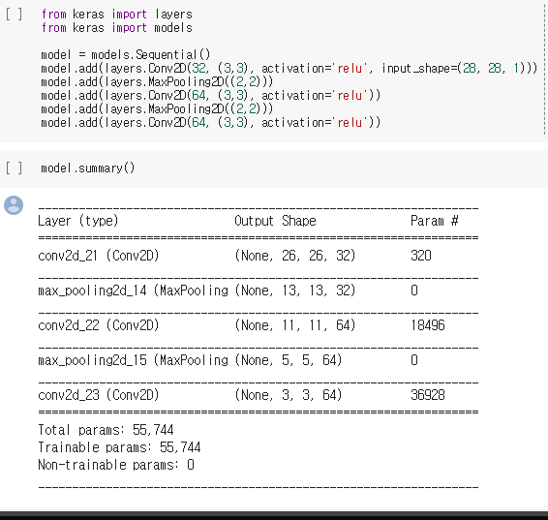
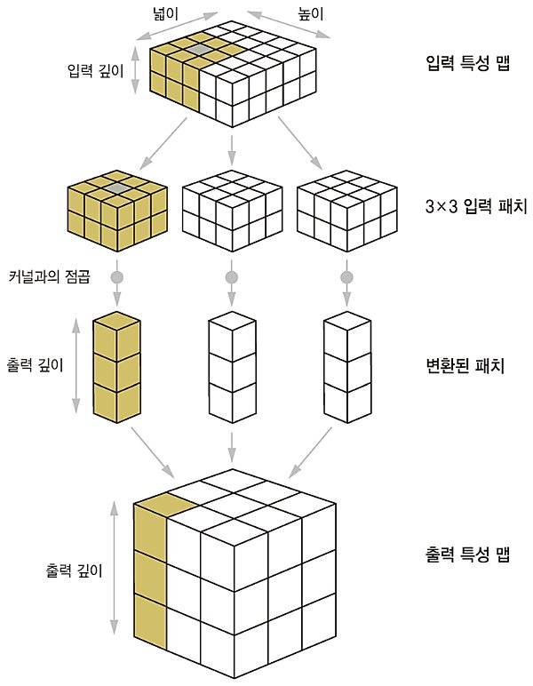
합성곱의 작동 방식 2

Slide 5
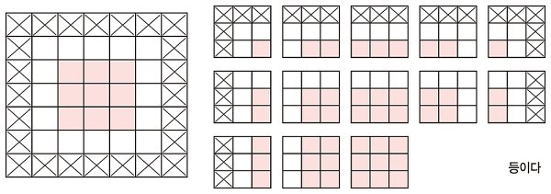
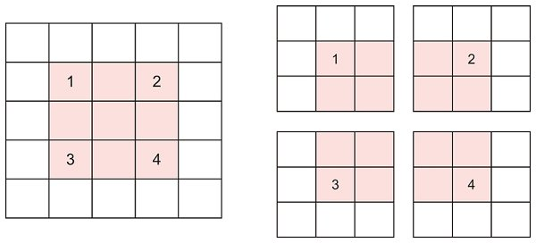
합성곱의 작동 방식 3 (스트라이드, 패딩)
스트라이드
Conv2D Output Size = (N-F)/Stride +1
패딩
입력과 동일한 높이와 넓이를 가진 출력 특성 맵을 얻기 위함.
(1. 모서리 정보 2.급격한 그림 축소방지)

Slide 6
합성곱의 작동 방식 4 (최대풀링연산)
스트라이드 합성곱과 매우 비슷하게 강제적으로 특성맵을 다운샘플링 하는 역할.
가중치 개수 줄이기 위함.
평균 풀링도 있으나, 어떤 패턴이나 개념의 존재 여부를 인코딩하는 것은 최대 풀링이 더 잘 작동함.

Slide 7
소규모 데이터셋에서 밑바닥부터
컨브넷 훈련하기
작은 데이터셀 문제에서 딥러닝의 타당성
딥러닝의 근본적인 특징은 수작업 없이 흥미로운 특성을 찾을 수 있는 것.(많은 샘플 요함)
샘플의 의미는 상대적(잘된 규제, 간단한 작업)
훈련된 이미지 분류 모델 사용 등
강아지 vs. 고양이
데이터 전처리(케라스는 유틸 제공)
사진 파일을 읽습니다.
JPEG 콘텐츠를 RGB 픽셀값을로 디코딩합니다.
그다음 부동 소수타입의 텐서로 변환 합니다.
픽셀의 스케일을 0, 1 사이로 조정합니다.

Slide 8
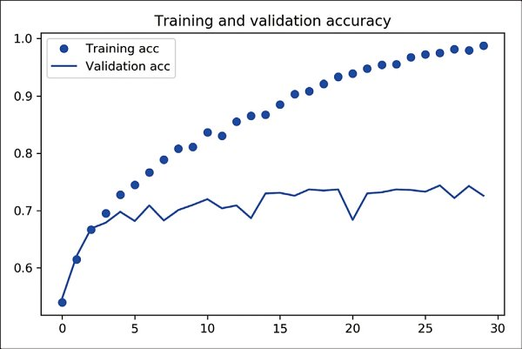
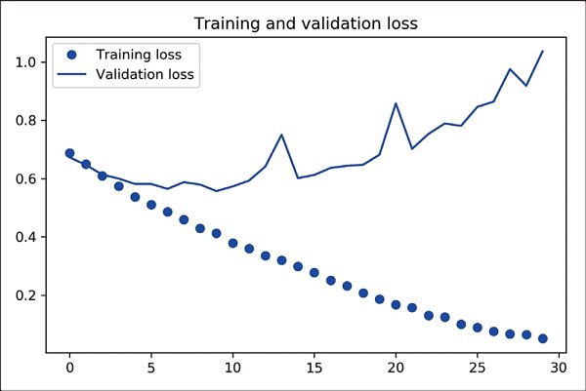
강아지 vs. 고양이 1
훈련정확도 : 약 100%, 검증 정확도 : 약 72%
검증손실 : 5th 에포크 만에 최솟값, 훈련 손실 : 0
과대적합의 특성

Slide 9
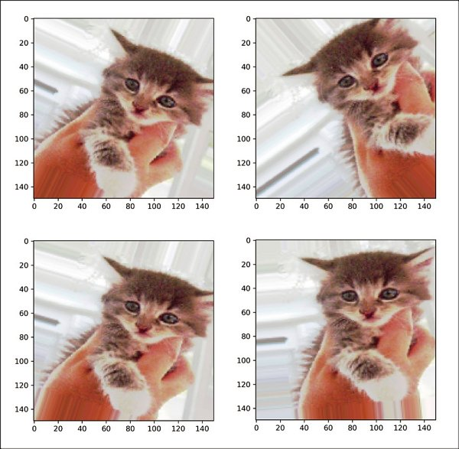
강아지 vs. 고양이 2 ( 데이터 증식 사용하기)
과대적합은 학습할 샘플이 너무 적어 새로운 데이터에 일반화할 수 있는 모델을 훈련시킬 수 없기 때문에 발생함.
데이터 증식 : 훈련할 때 모델이 정확히 같은 데이터를 만나지 않도록 하는 것이 목표
ImageDataGenerator : ratation_range, width_shift, zoom_range 등

Slide 10
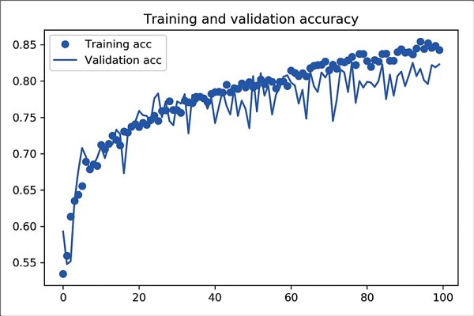
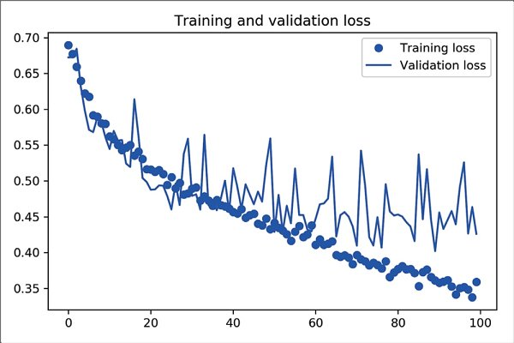
강아지 vs. 고양이 2 ( 데이터 증식 사용하기)
과대적합 X (데이터 증식, 드롭아웃)
검증정확도 : 약 82% ( 15% 증가)

Slide 11
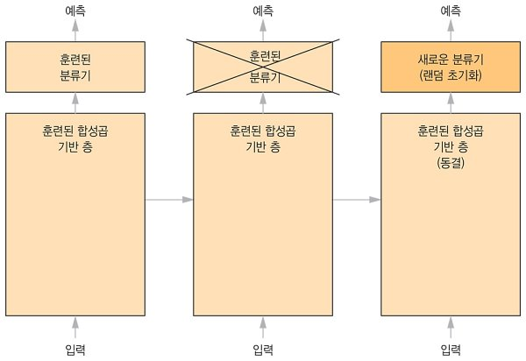
사전 훈련된 컨브넷 사용하기
일반적으로 대규모 이미지 분류 문제를 위해
대량의 데이터셋에서 미리 훈련되어 저장된
네트워크를 사용(딥러닝의 핵심 장점)
특성추출, 미세조정 두 가지 방법
특성추출(VGG16 모델)

Slide 12
훈련된 분류기 재사용 안하는 이유
분류기에서 학습된 표현은 모델이 훈련된 클래스 집합에 특화되어 있음.
객체의 위치(입체감!?)가 중요한 문제라면 완전연결층에서 만든 특성은 의미 없음.
최종 특성맵 특성 위에 완전 연결층 연결
출력을 넘파이 배열로 디스크에 저장 후 사용
1회 실행, 데이터 증식에는 사용 불가, 비용저렴
준비한 모델 위에 Dense 층을 쌓아 확장
데이터 증식 가능, 비싼비용

Slide 13
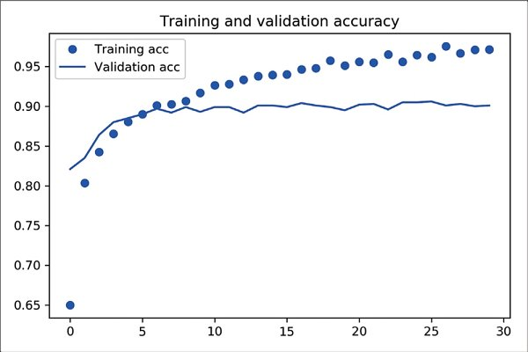
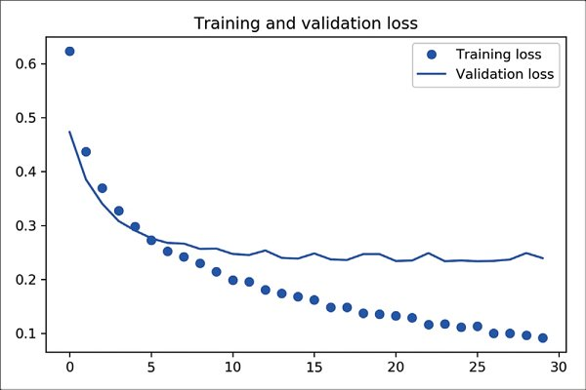
데이터 증식을 사용하지 않는 특성 추출
정확도 향상(약 90%)
그러나, 과대적합 현상

Slide 14
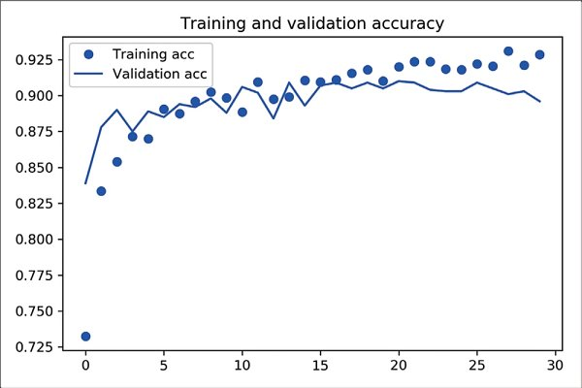
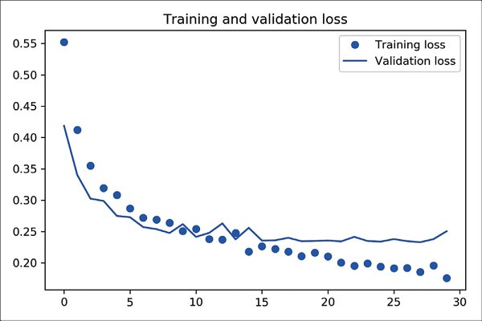
데이터 증식을 사용한 특성 추출
동결(Freezing)
훈련하는 동안 가중치가 업데이트되지 않도록 막는다는 뜻.
맨 위의 Dense 층은 랜덤하게 초기화되었기 때문에 매우 큰 가중치 업데이트 값이 네트워크에 전파 되어 학습된 표현 훼손(역전파?!)
검증 정확도는 비슷하지만 과대적합 감소

Slide 15
미세 조정
미세 조정은 특성 추출에 사용했던 동결 모델의 상위 층 몇 개를 동결 해제 하여 주어진 문제에 조금 더 밀접하게 조정한 후에 모델에 새로 추가 한 층(여기서는 완전 연결 분류기)과 함께 훈련하는 방법.
사전에 훈련된 기반 네트워크 위에 새로운 네트워크 추가
기반 네트워크를 동결
새로 추가한 네트워크를 훈련.
기반 네트워크에서 일부층의 동결 해제.
동결해제한 층과 새로 추가한 층 함께 훈련.

Slide 16
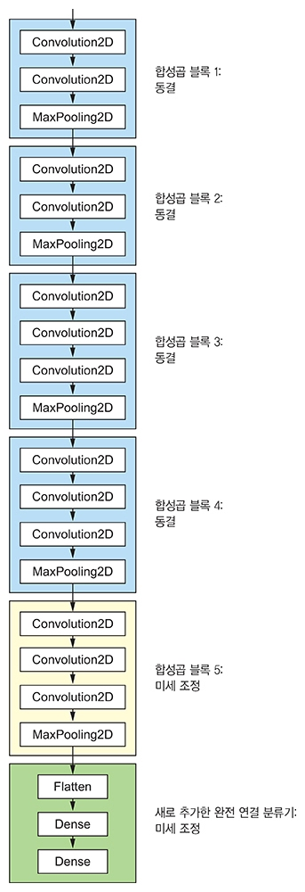
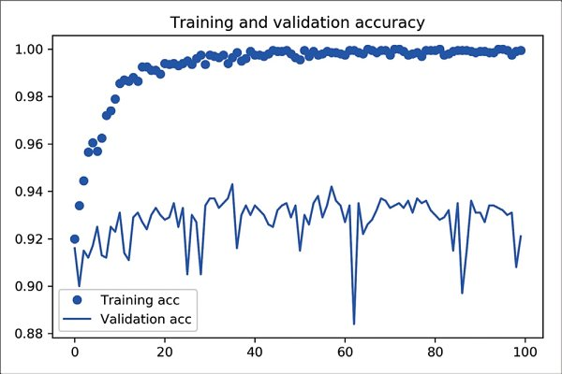
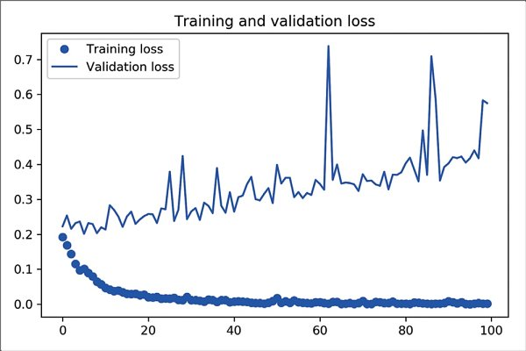
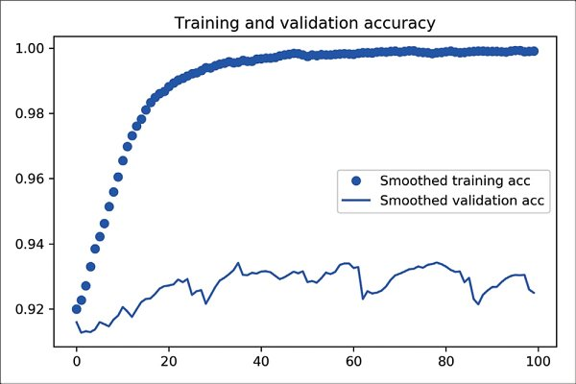
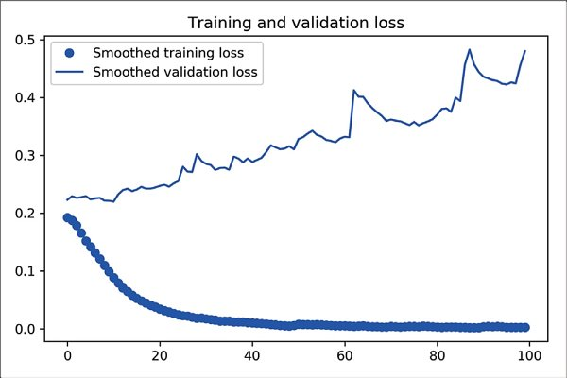
미세 조정 2 ( p. 218 ???)

Slide 17
합성곱 기반 층에 있는 하위 층들은 일반적이고 재사용 가능한 특성들을 인코딩하고 상위층은 좀 더 구체적인 특성으로 인코딩 함. 상위층 미세 조정이 유리함
훈련해야 할 파라미터가 많을수록 과대적합의 위험이 커진다.
합성곱 최상위 층 2~3개만 미세 조정
미세조정 : 학습률 조정(다른 것도 더 있나?)

Slide 18
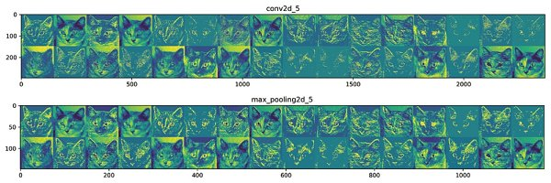
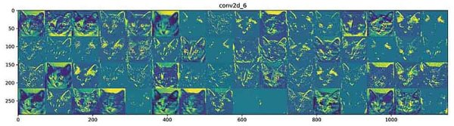
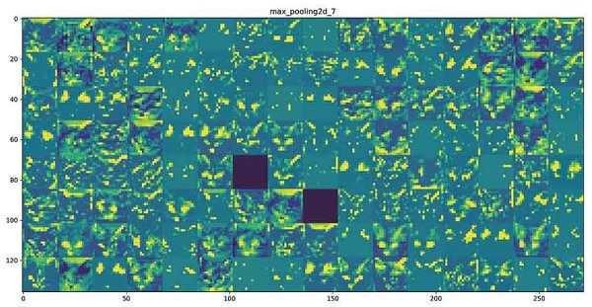
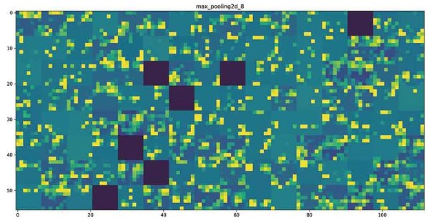
컨브넷의 학습 시각화
컨브넷 충간층의 출력을 시각화

Slide 19
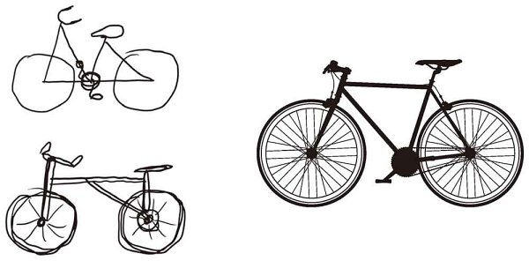
상위층으로 갈수록 활성화는 점점 추상적으로 되고 시각적으로 이해하기 어려워진다. 시각적 콘텐츠 정보는 줄어들고 이미지의 클래스에 관한 정보가 점점 증가한다.
자전거 그리기

Slide 20
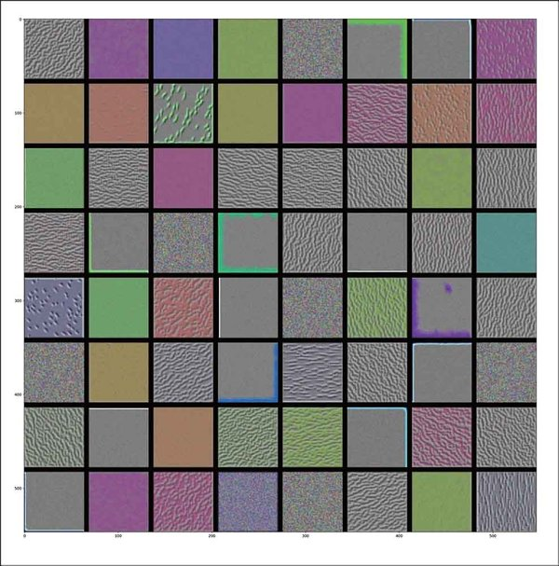
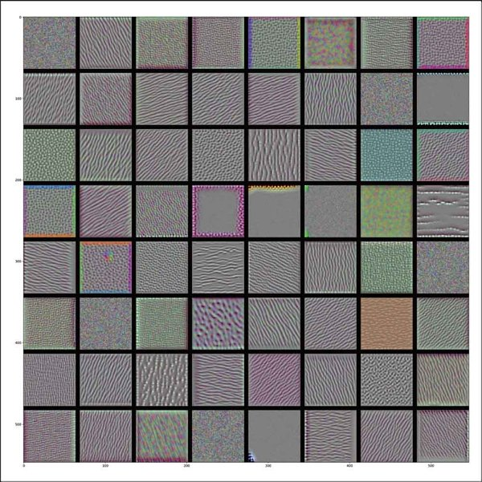
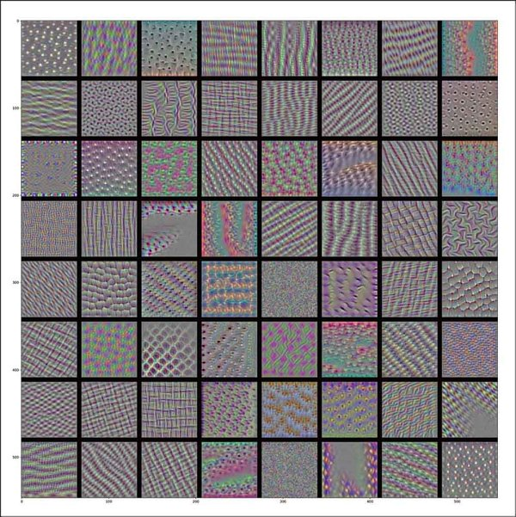
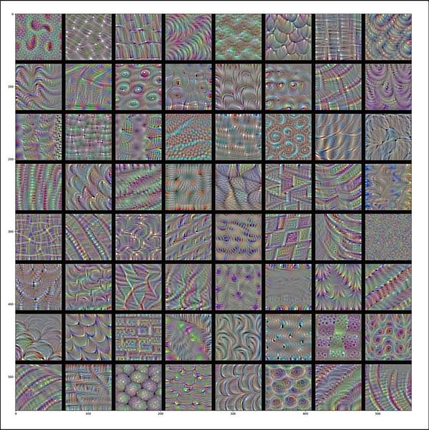
컨브넷 필터 시각화
각 필터가 반응하는 시각적 패턴을 그려 보기
경사 상승법? 특정 층의 활성화를 손실로 정의?
(입력 + 필터) – 입력(loss) = 필터
상위 층으로 갈수록, 간단한 대각선 방향의 에지와 색깔부터 자연적인 이미지에서 찾을 수 있는 질감을 인코딩함.

Slide 21
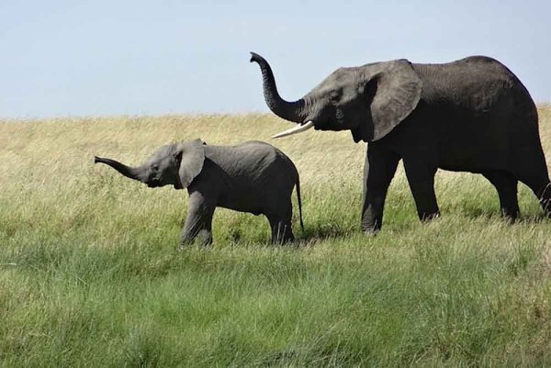
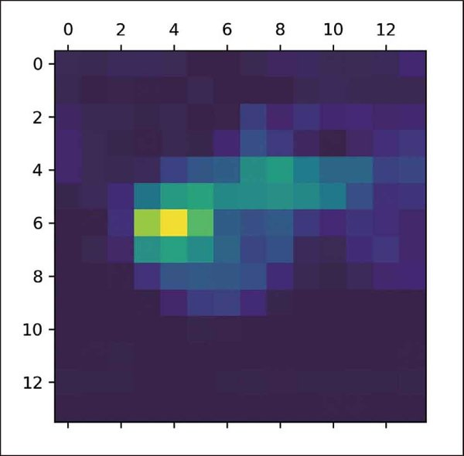
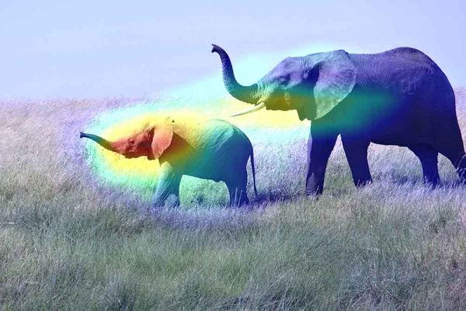
클래스 활성화의 히트맵 시각화하기
이미지의 어느 부분이 컨브넷의 최종 분류 결정에 기여하는지 이해할 수 있음.
이미지에 특정 물체가 있는 위치를 팍악하는 데 사용
입력 이미지가 각 채널을 활성화하는 정도
클래스에 대한 각 채널의 중요도
입력 이미지가 클래스를 활성화 정도

